Slide 1

Riscos meteorològics
TOM BLANCO
LÉOPOLDO ARIAS
DIANA KYSLIAK

Slide 2
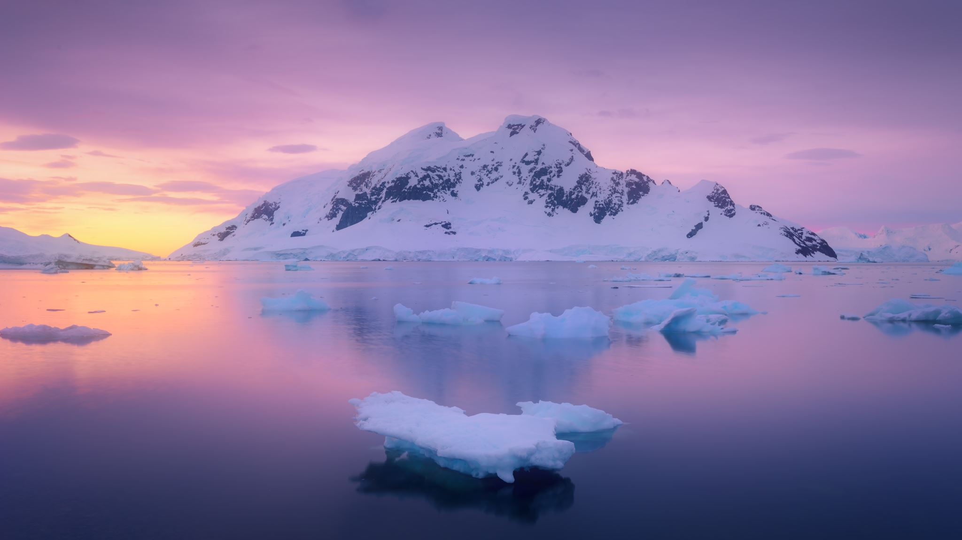
Fredorada o onada de fred
Període de temperatures molt baixes
Invasió del territori per masses d'aire polar o continental

Slide 3
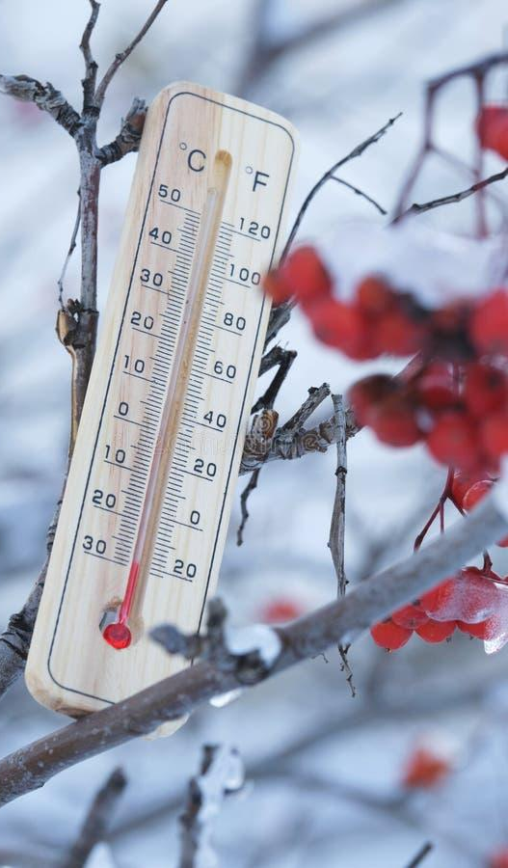
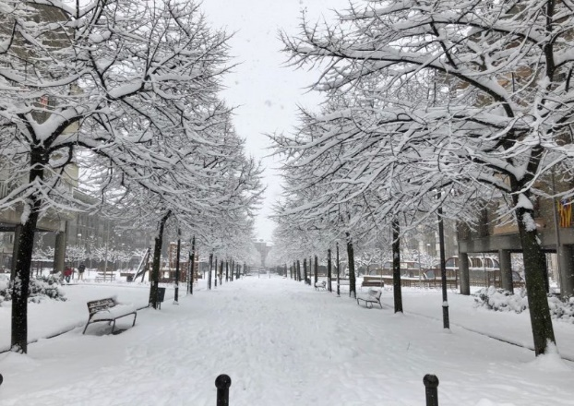
Onada de fred Andorra
25/10/2018
Baixades de temperatures d’Andorra :
02/02/2012
-25°C a Port d’Envalira i a Pas de la casa

Slide 4
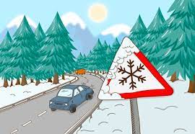
Consells d’autoprotecció
A casa, feu un bon ús dels aparells de calefacció, calderes, estufes, etc. Comproveu que hi ha prou ventilació a les habitacions on es facin servir estufes de llenya, carbó o gas i brasers, per evitar intoxicacions o asfixies.
Fora, abrigueu-vos bé. Protegiu-vos sobretot la cara i el cap, i eviteu que l’aire fred us entridirectament als pulmons.

Slide 5
Consells preventius
Comproveu l'estat de la xarxa viària
Cuida la teva família/amics perquè es protegeixin del fred
Obtenir informació de les autoritats (televisió, ràdio, etc.)
En cas d'emergència contacteu amb el 112

Slide 6
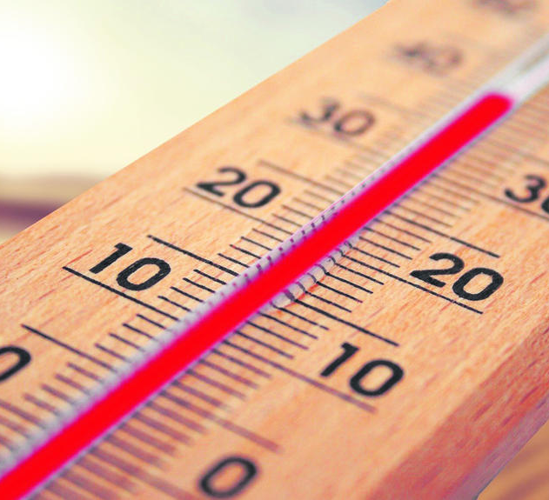
Onada de calor
Augment brusc i perllongat de la temperatura i de la humitat
En una zona determinada
Afecta: humans, animals, collites

Slide 7
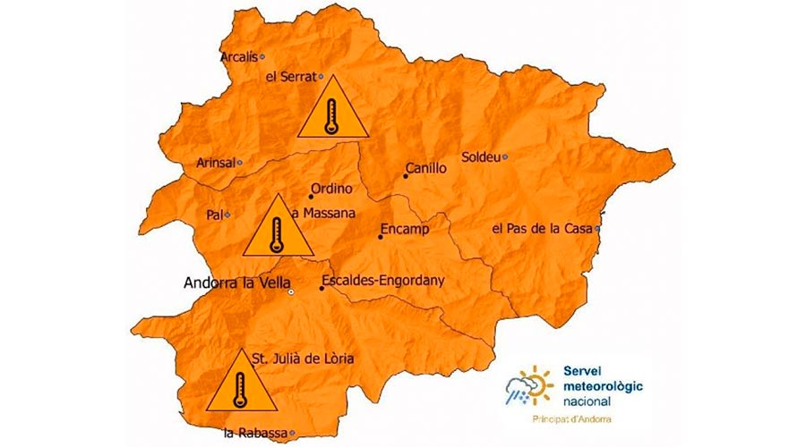
Onada de calor Andorra
19/07/2022 rècord a Andorra amb 38,7ºC
Protecció Civil va activar durant uns dies l’avís taronja
Calor més intenses el sud del país
Primera onada de calor des de 1934
Anys amb les temperatures més altes: 2019, 2020, 2021, 2022

Slide 8

Consells d’autoprotecció
A la nit, obriu les finestres de casa per refrescar-la
Estigueu-vos a les habitacions més fresques
Utilitzeu algun tipus de climatització (ventiladors, aire condicionat), en cas contrari, passar com a mínim 2 hores al dia en llocs climatitzats (centres comercials, cinemes, etc...)
Preneu dutxes fresques d'una manera freqüent (no en períodes de sequera)
Beveu aigua fresca de forma regular encara que no tingueu set
Si teniu animals de companyia, procureu que no s'estiguin al sol i hidrateu-los

Slide 9
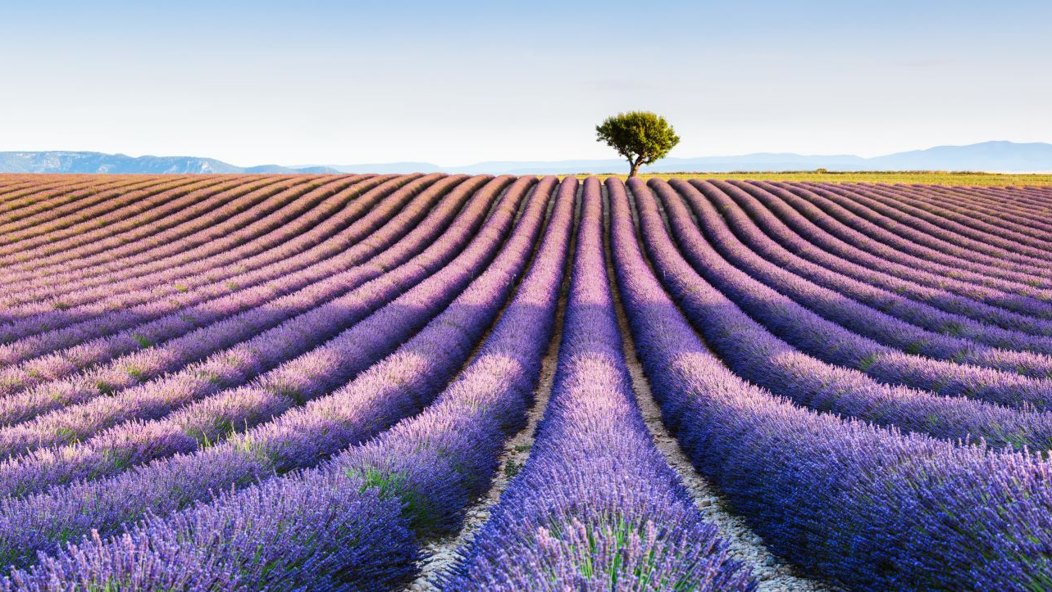
Gràcies per la vostra atenció

